Slide 1
لیست
موضوعات:
لیستی از اعداد
متدهای لیست

Slide 2
رنگ چیست؟

Slide 3
رنگ

Slide 4
رنگ
Mycolor یک لیست است.

Slide 5
لیست
لیست مجموعه‌ای از عناصر است.

Slide 6

لغت‌‌های لیست
item
Entry
Element
value

Slide 7

لیست طول دارد

Slide 8

جایگذاری

Slide 9
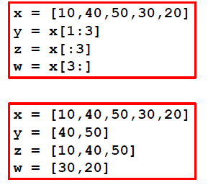
برش لیست

Slide 10
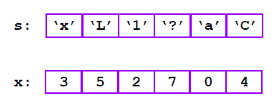
لیست مانند رشته است

Slide 11


لیست در پایتون
لیستی از اعداد
مولفه‌های لیست معمولا همه یک نوع دارند اما می‌توان از هر نوعی استفاده کرد
لیستی از رشته‌ها

Slide 12

نمایش لیست

Slide 13
لیست در مقابل رشته
تشابهی وجود دارد
تفاوت اصلی:
رشته‌ها تغییر ناپذیرند
لیست‌ها تغییرپذیرند

Slide 14



برای رشته‌ها

Slide 15



برای لیست‌ها

Slide 16


برای لیست‌ها

Slide 17
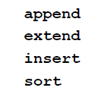
متدهای لیست
متدها مستقیما خود لیست را تغییر می‌دهند

Slide 18
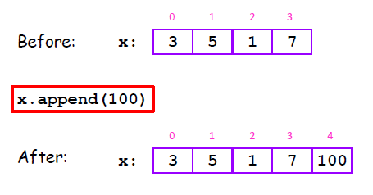
append

Slide 19
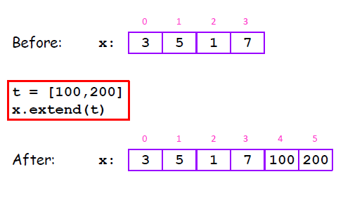
extend

Slide 20
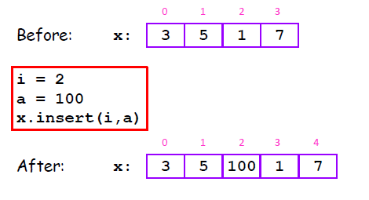
insert

Slide 21
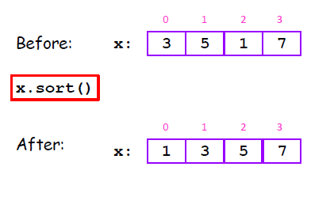
sort

Slide 22
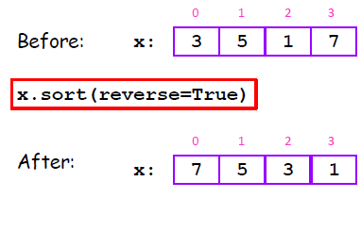
sort

Slide 23


متدهای خالی
وقتی روی لیست اعمال می‌شوند مقداری برنمی‌گردانند

Slide 24
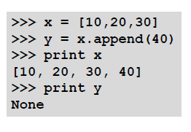
متدهای خالی
( )
( )

Slide 25

متدهای دارای مقدار

Slide 26
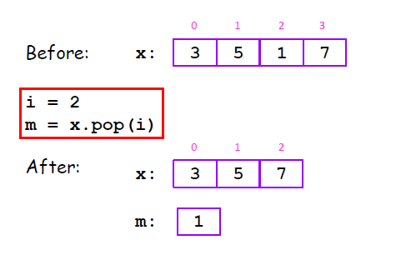
pop

Slide 27
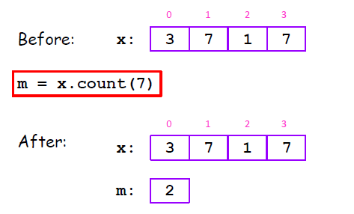
count

Slide 28

توابع از پیش تعریف شده
طول لیست
جمع مولفه ها

Slide 29
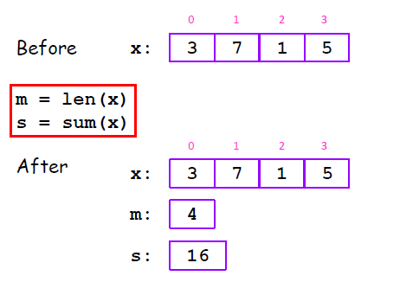
len , sum

Slide 30
insert , append
تفاوت

Slide 31
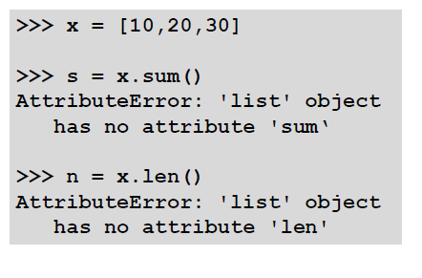
خطاهای معمول

Slide 32
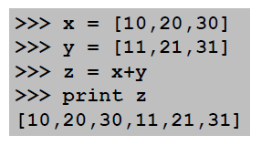
کاری قانونی ولی احتمالا غیر منتظره
( )

Slide 33
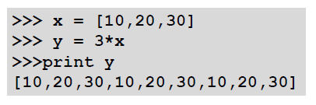
کاری قانونی ولی احتمالا غیر منتظره
( )

Slide 34

کاما فراموش نشود

Slide 35
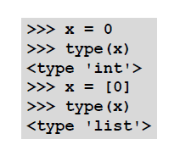
حواستان به نوع داده باشد

Slide 36
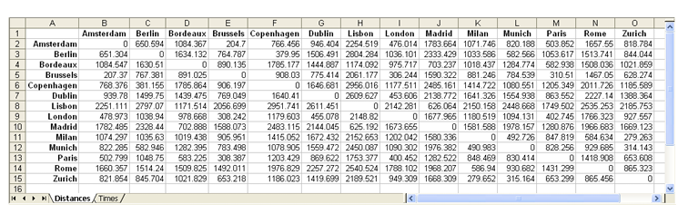
این نوع داده آشنا نیست؟

Slide 37
لیستی از رشته‌ها

Slide 38
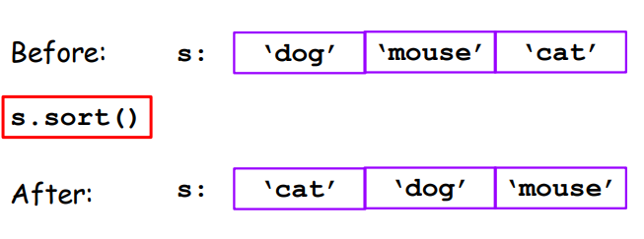
مرتب کردن sort

Slide 39
مرتب کردن sort
چنانچه لیست ترکیبی از چند نوع داده‌ی عدد و رشته باشد ب اساس مقادیر زیر مرتب خواهند شد

Slide 40
رشته در مقابل لیست

Slide 41
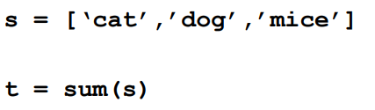


جمع لیستی از رشته‌ها
این نمی‌شود!

Slide 42
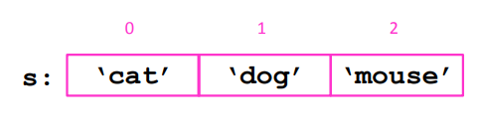
نمایش لیستی از رشته‌ها

Slide 43


نمایش لیستی از رشته‌ها

Slide 44
نمایش لیستی از رشته‌ها
نام لیست
آیتم سوم در لیست
برشی از آیتم سوم
S
S[2]
S[2][1:3]

Slide 45
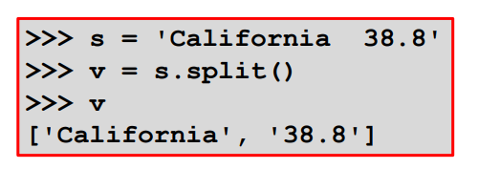
جدا کردن رشته‌ها

Slide 46
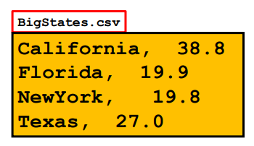
کاما به عنوان یک جداکننده‌ی خوب!

Slide 47
لیستی از اشیا
موضوعات:
ارجاع‌ها
نام گذاری
برش (بیشتر)

Slide 48
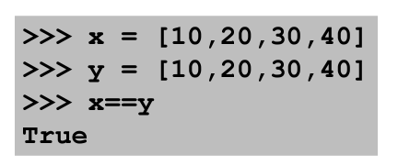
مقایسه‌ی دو لیست
==

Slide 49
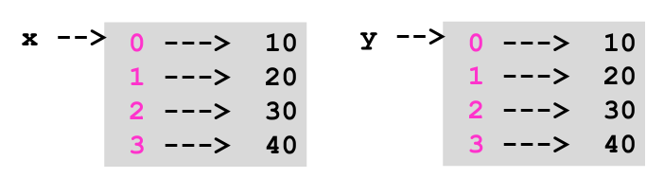
مقایسه‌ی دو لیست
یکی یکی مقایسه می کند

Slide 50

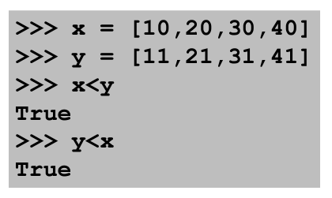
از این عملگرها استفاده نکنید
غیر قابل پیش بینی

Slide 51
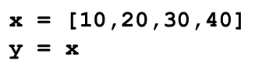
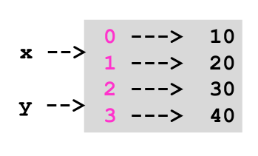
نام مستعار

Slide 52
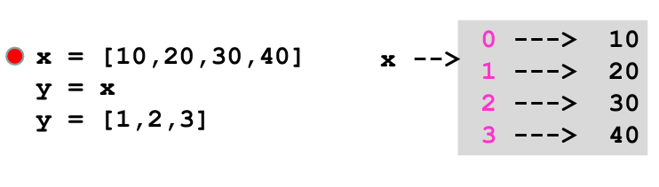
دنبال کردن تغییرات

Slide 53
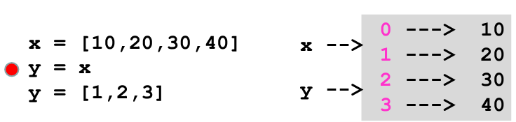
دنبال کردن تغییرات

Slide 54
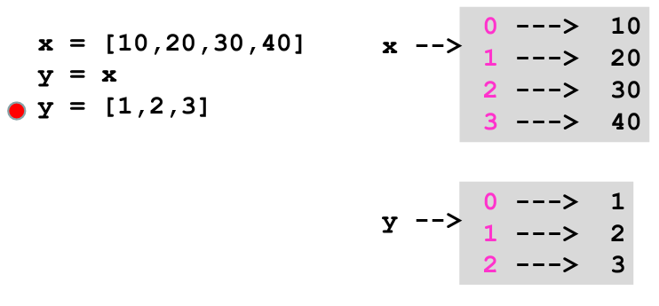
دنبال کردن تغییرات

Slide 55
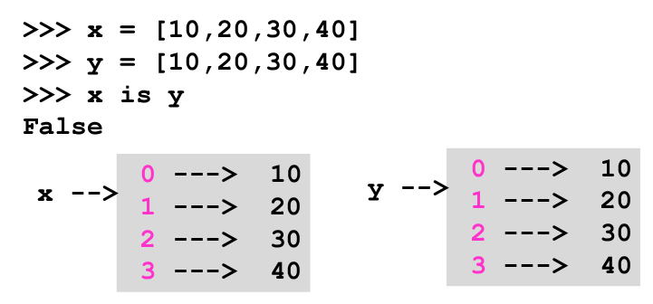
عملگر is
با اینکه هر دو لیست مولفه های یکسانی دارند ولی به شی متفاوتی اشاره می‌کنند.

Slide 56
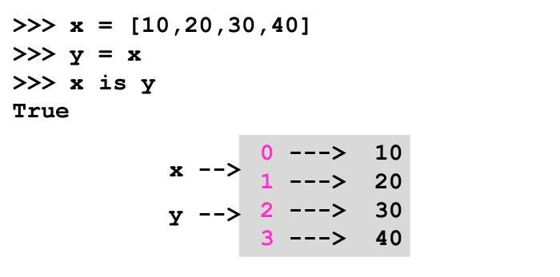
عملگر is

Slide 57
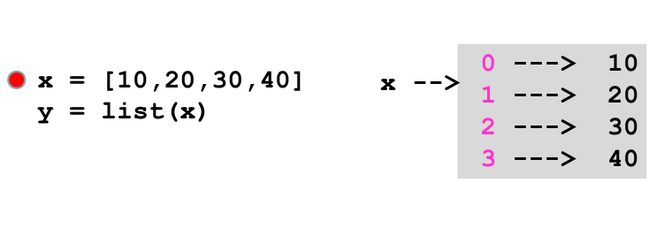
کپی کردن لیست

Slide 58
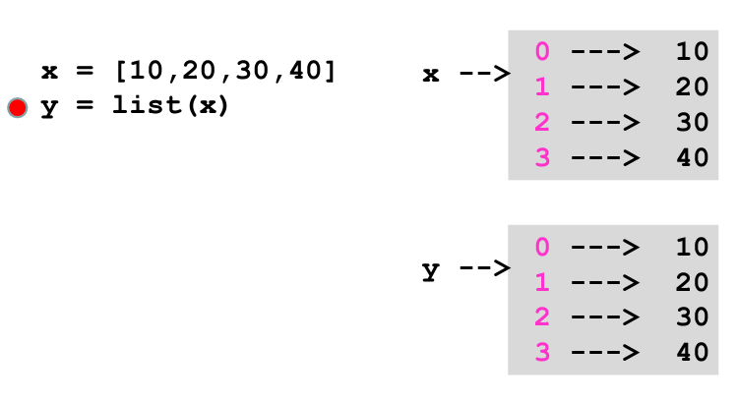
کپی کردن لیست

Slide 59
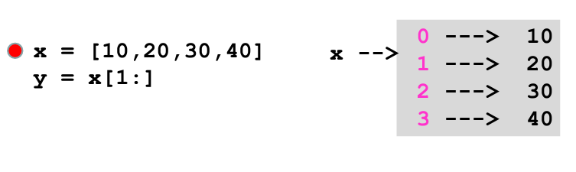
برش، لیست جدیدی می ‌سازد

Slide 60
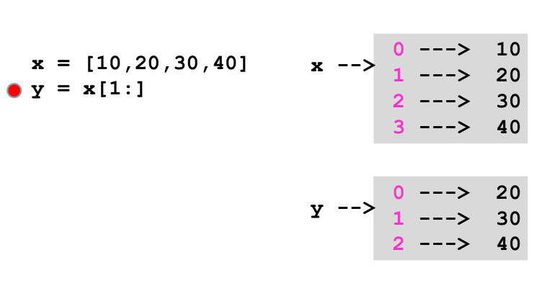
برش، لیست جدیدی می ‌سازد

